Slide 1

ГБДОУ «Детский сад № 81» Педагогический совет №1 /установочный//август 2025/
Планирование деятельности детского сада в 2025-2026 учебном году
Подготовила старший воспитатель Сокур Е.Р.

Slide 2




Slide 3

Цель педсовета:
Скоординировать деятельность педколлектива в новом учебном году
Оценить качество летней оздоровительной работы
Обсудить приоритетные направления в работе детского сада на 2025/26 учебный год;
Рассмотреть и утвердить изменения в локальных актах по организации воспитательно-образовательного процесса

Slide 4

Повестка дня:
Основные изменения в работе ДОУ
Анализ работы в летний оздоровительный период
Утверждение ОП ДОУ
Утверждение годового плана работы
Рассмотрение и принятие планов, рабочих программ, локальных актов
Утверждение режима дня, расписания ОД, годового календарного
графика, учебного плана
7. Создание (переизбрание состава) творческой группы
8. Разное
9. Решение педсовета

Slide 5
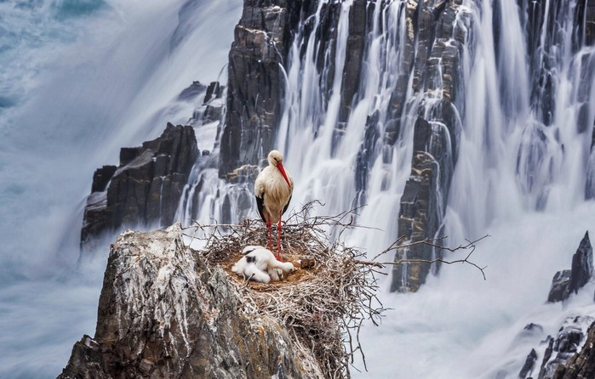
Притча о покое
Жил один мудрый король.
Однажды он захотел увидеть картину бесконечного покоя и предложил большую
награду за лучшую картину.
Многие художники пытались нарисовать такую картину. Король посмотрел все работы,
но среди них были лишь две, которые по-настоящему ему понравились. Из них предстояло выбрать достойнейшую.
На одной были белые облака. Каждый, кто смотрел на эту картину, думал, что она и является совершенной картиной покоя.
Вторая картина изображала горы.
Но они были суровыми, неприступными и голыми. Сверху нависало разбушевавшееся небо, шёл дождь, сверкала молния. По горной стене падал пенящийся водопад. Всё это не имело ничего общего с миром и покоем. Однако, взглянув на водопад, король увидел за ним крошечный кустик, растущий из расщелины в скале. На нём птица свила гнездо. Там, в окружении стремительно падающей бушующей воды, она ожидала птенцов. Именно эту картину и выбрал король.
Он сказал: — Покой не означает место, где тихо и мирно, где нет шума и беспокойства, где нет напряжённой работы.
Покой — это то, когда всё это есть, однако вы сохраняете мир и покой в своём сердце.
Последние слова короля и есть моё пожелание нам всем на новый учебный год.

Slide 6


Основные изменения в работе дошкольных образовательных учреждений

Slide 7
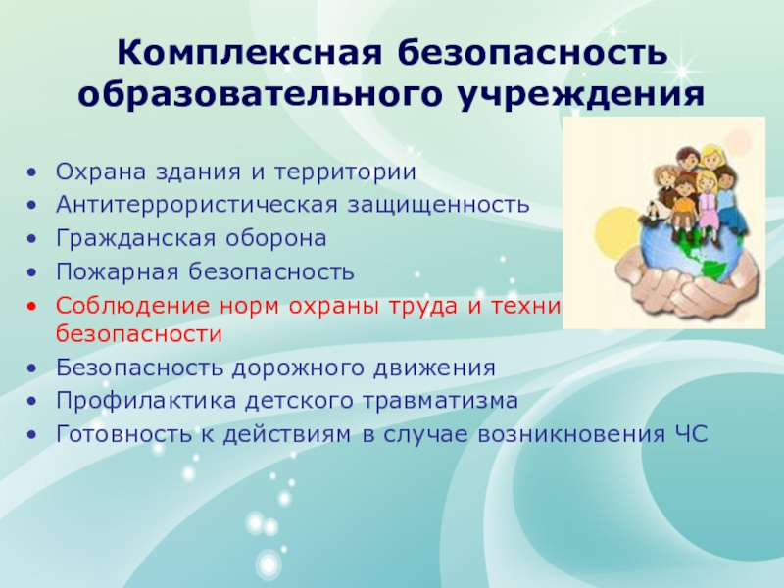

Slide 8


Итоги летней работы
июнь, июль, август 2025

Slide 9
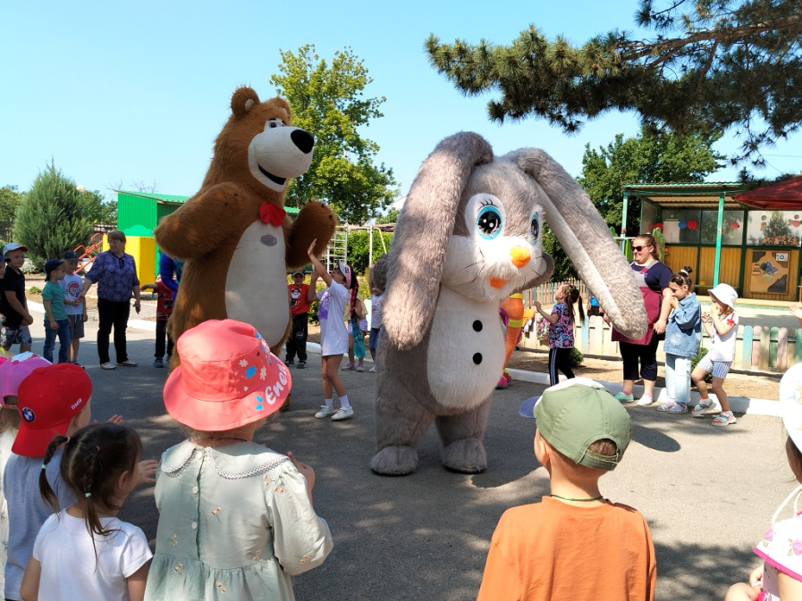
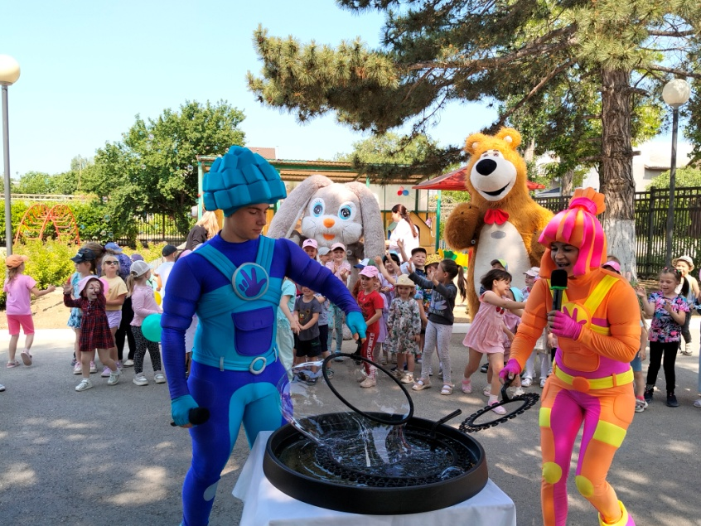
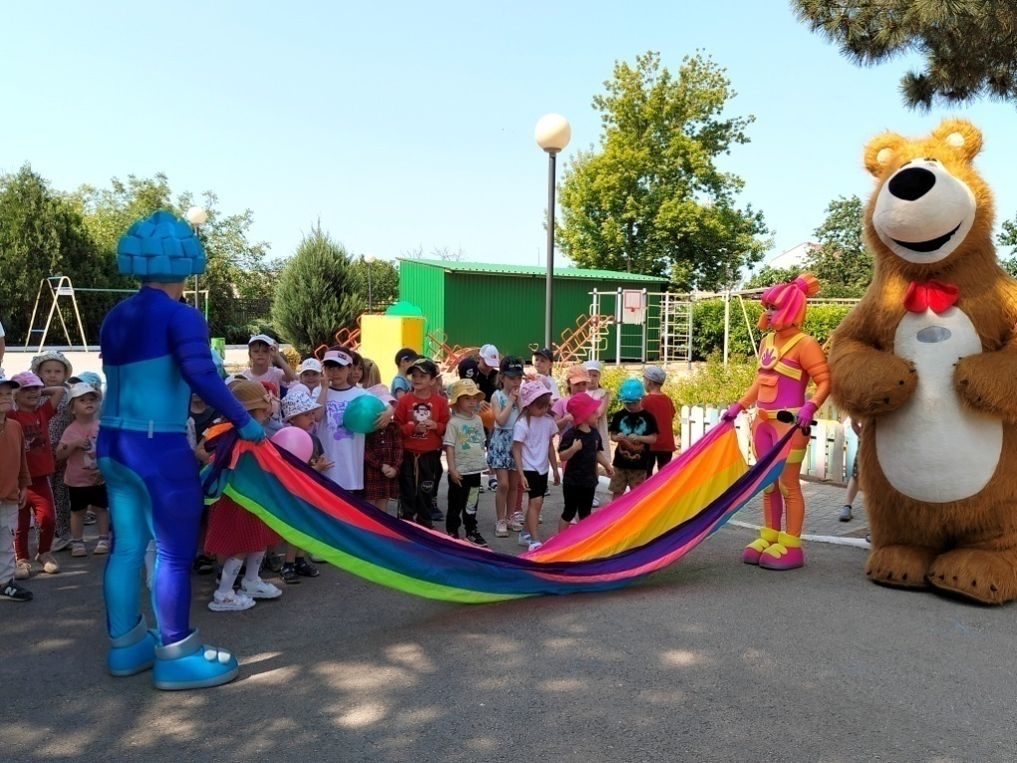
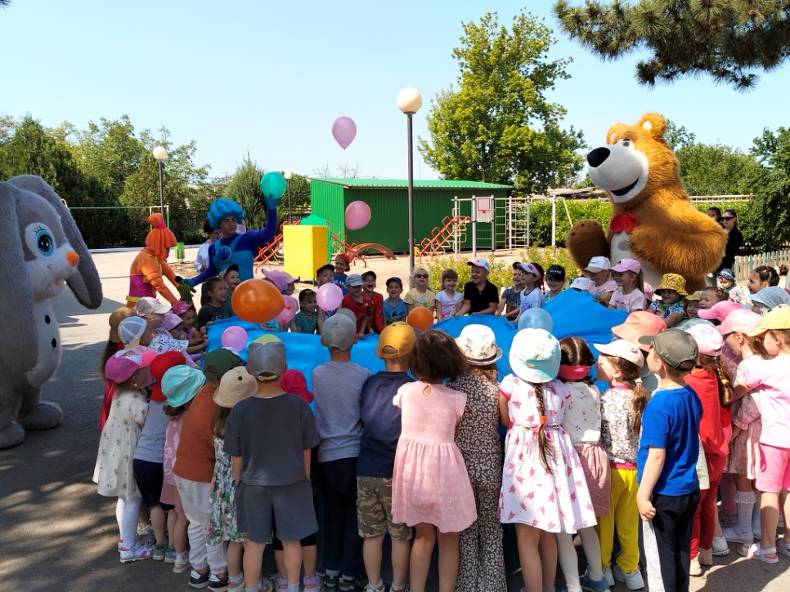
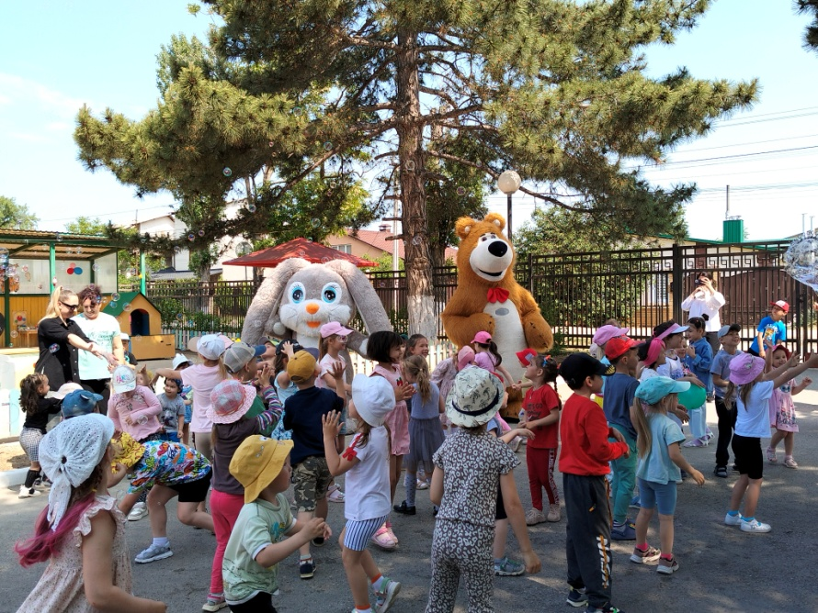
День защиты детей 01.06.2025

Slide 10
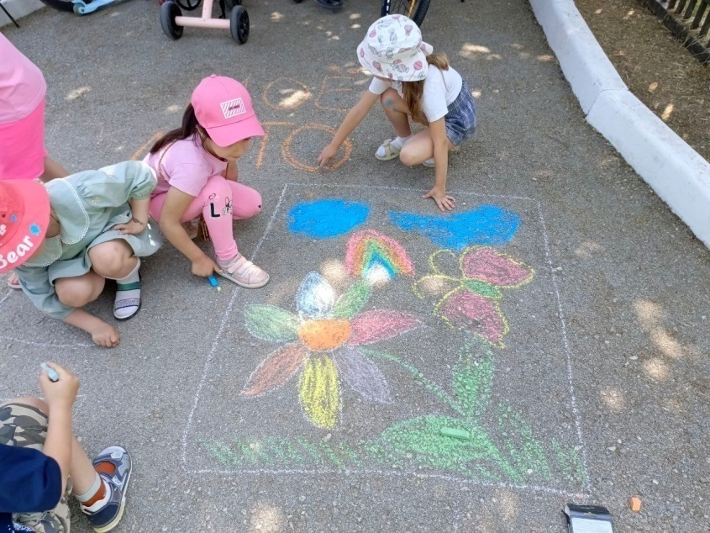
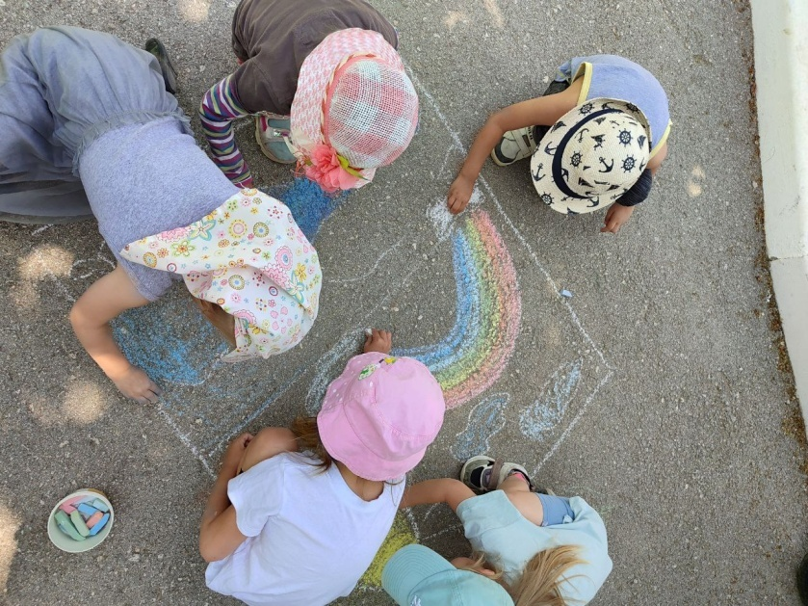
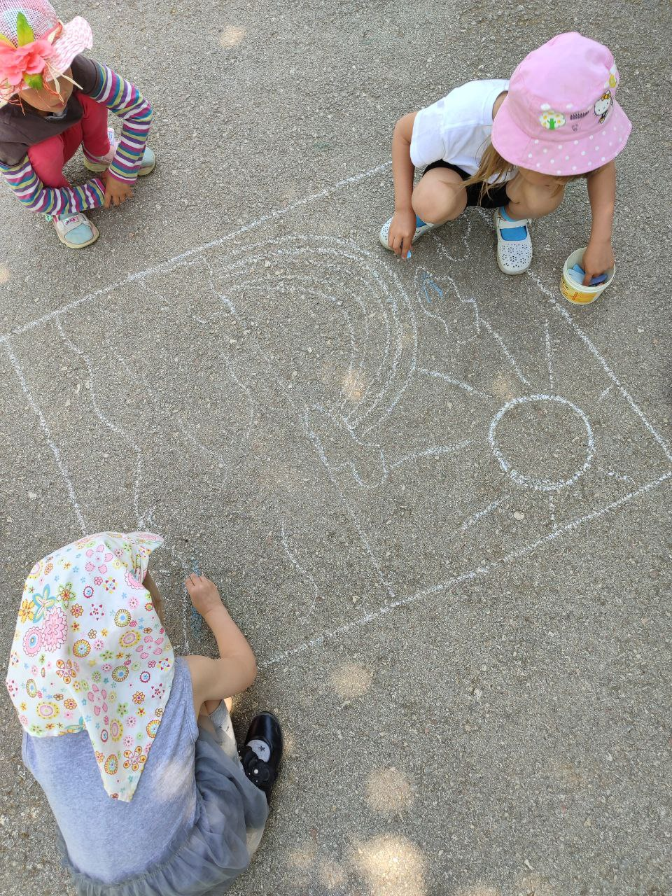
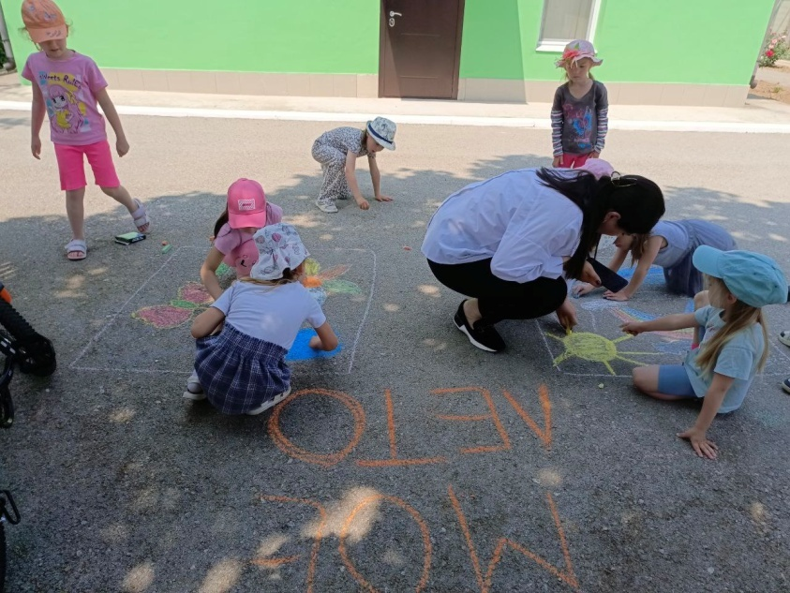
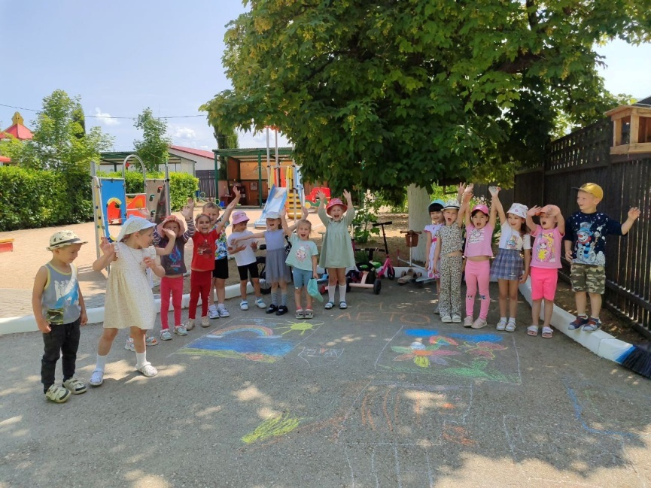
Рисунки на асфальте «Дети и лето» 02.06.2025

Slide 11
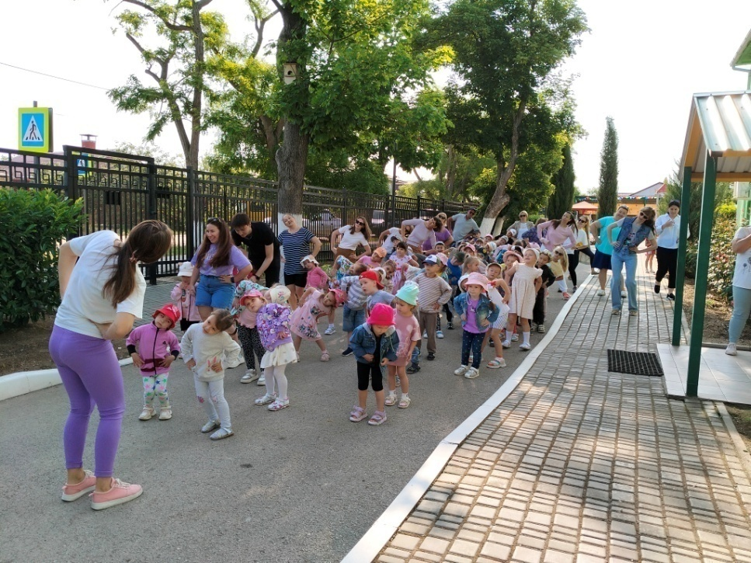
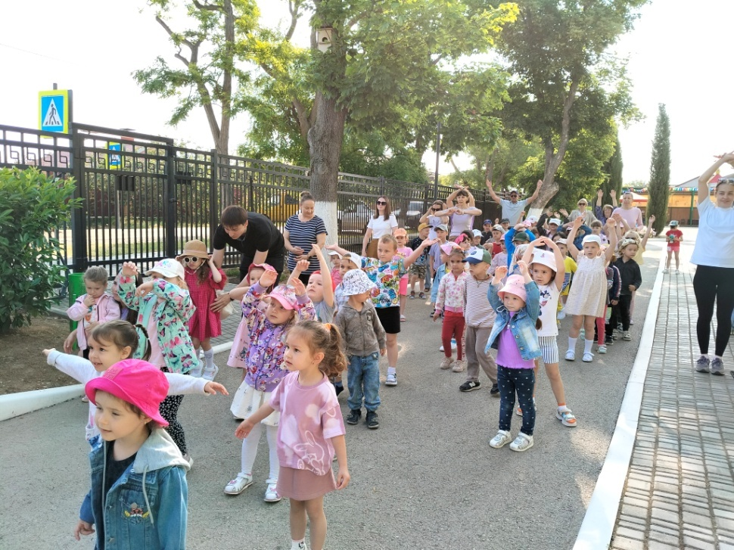
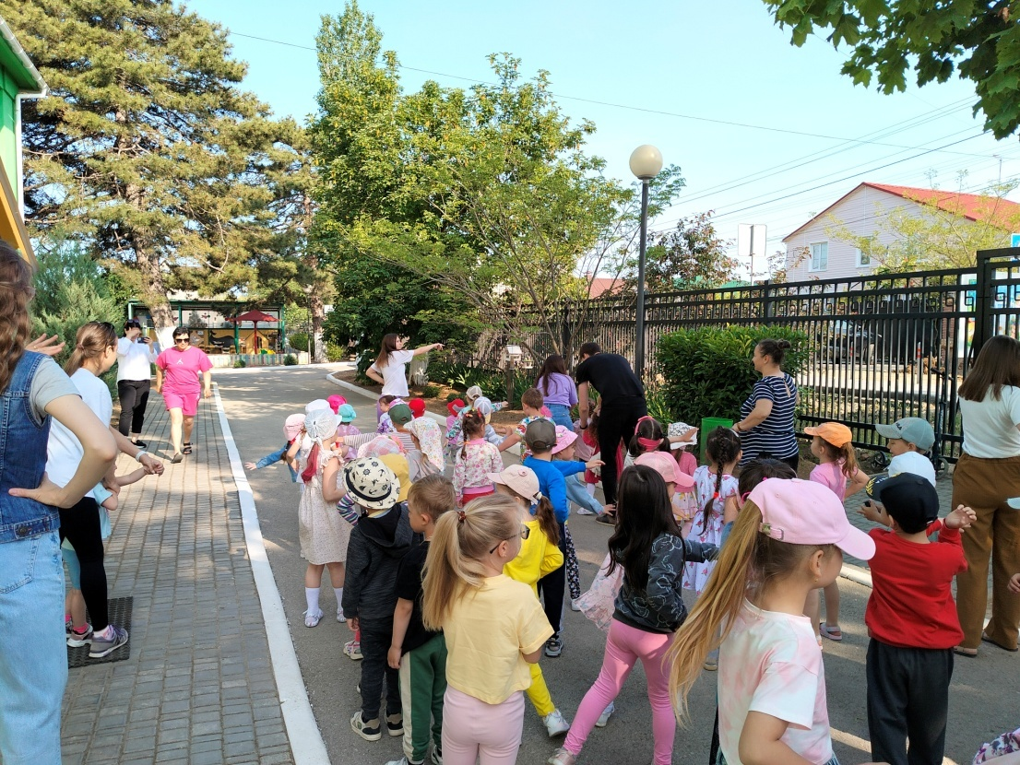
На зарядку
всей семьей 02.06.2025

Slide 12
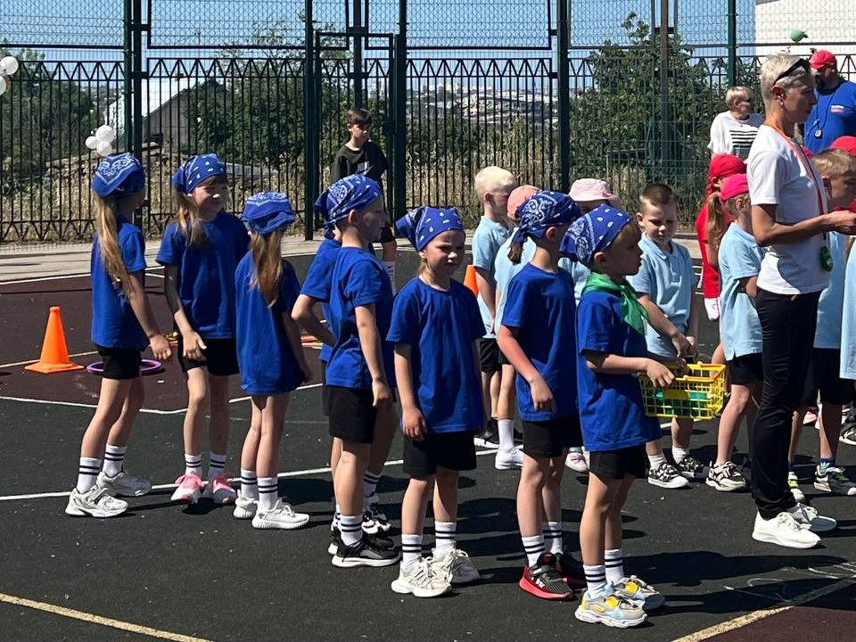
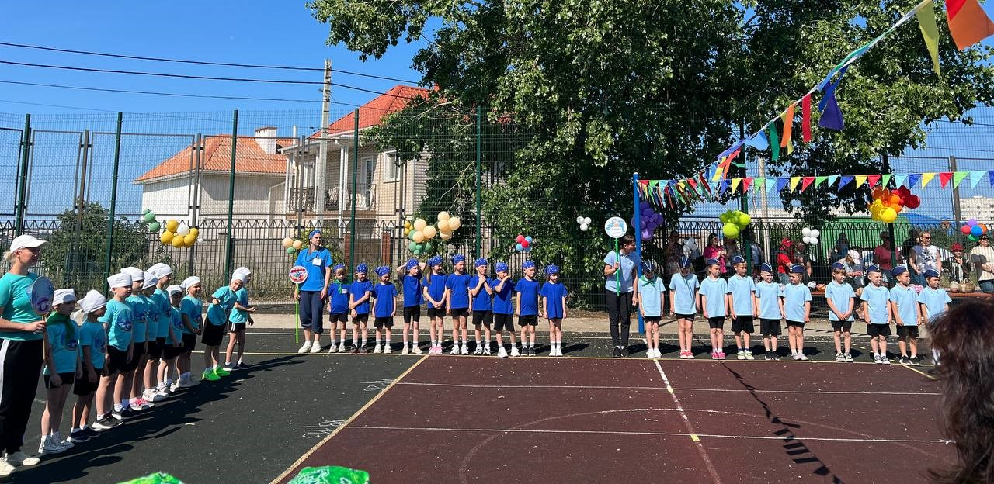
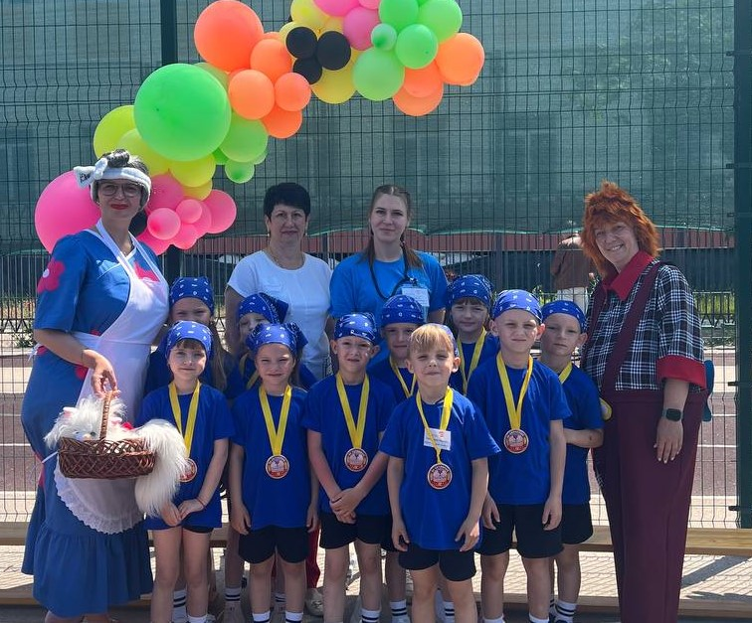
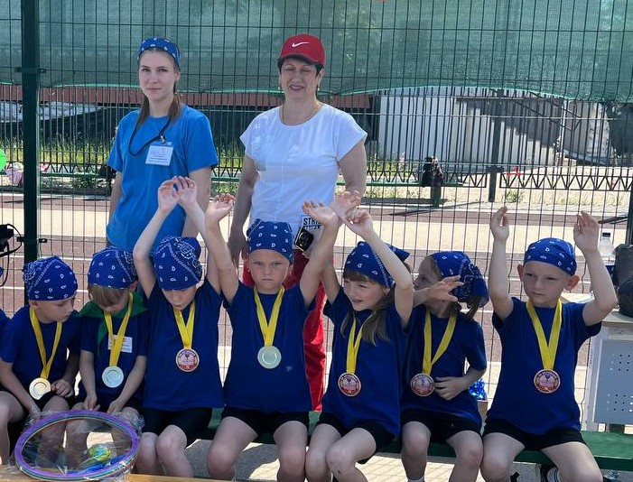
Городская спартакиада «Игры Чемпионов» 04.06.2025

Slide 13
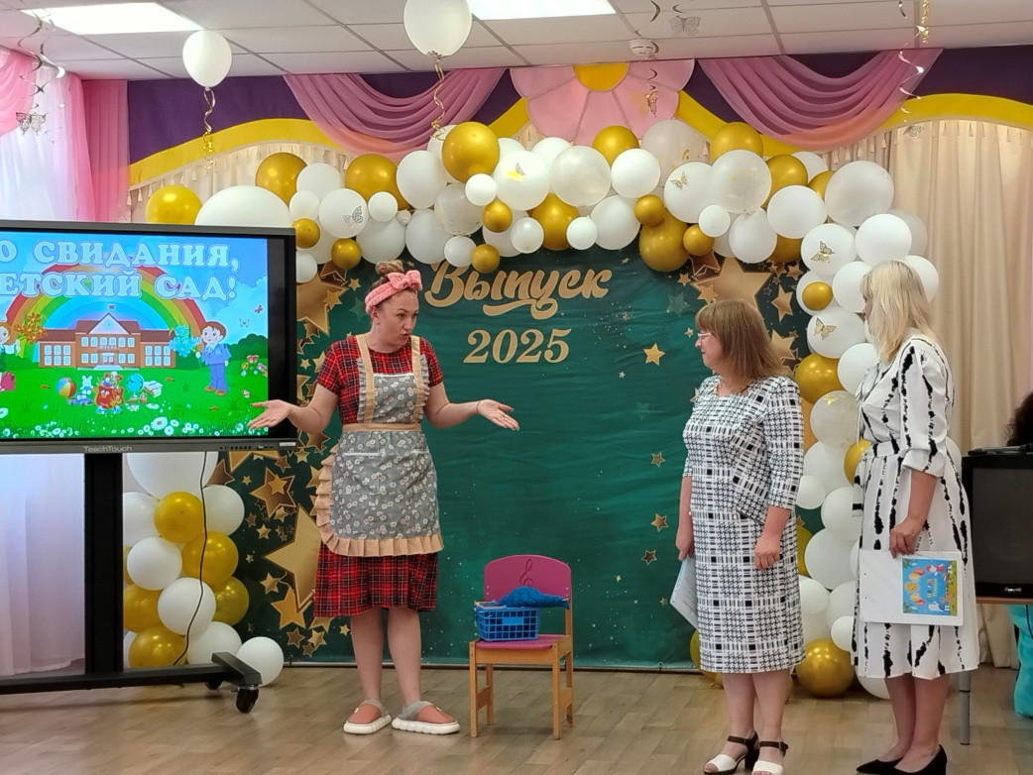
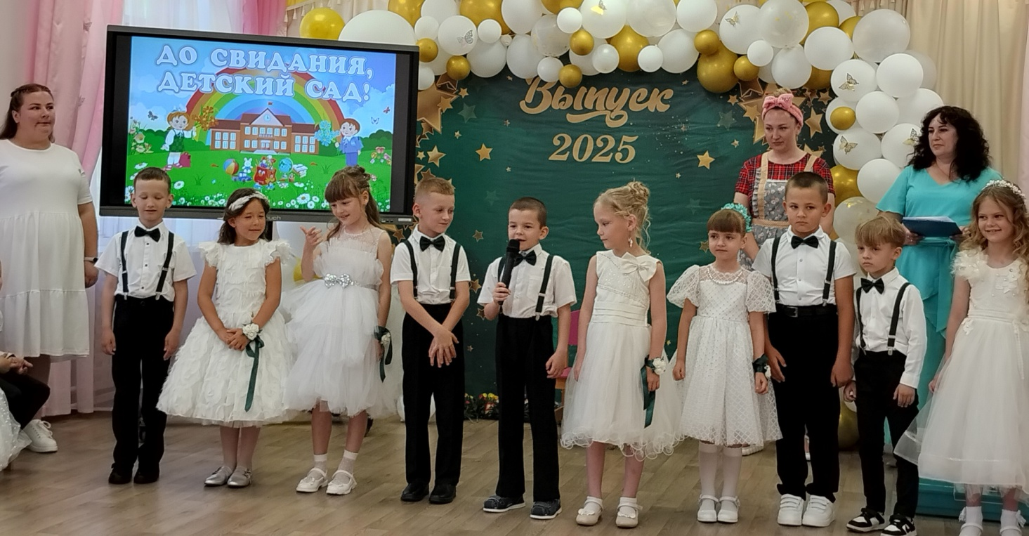
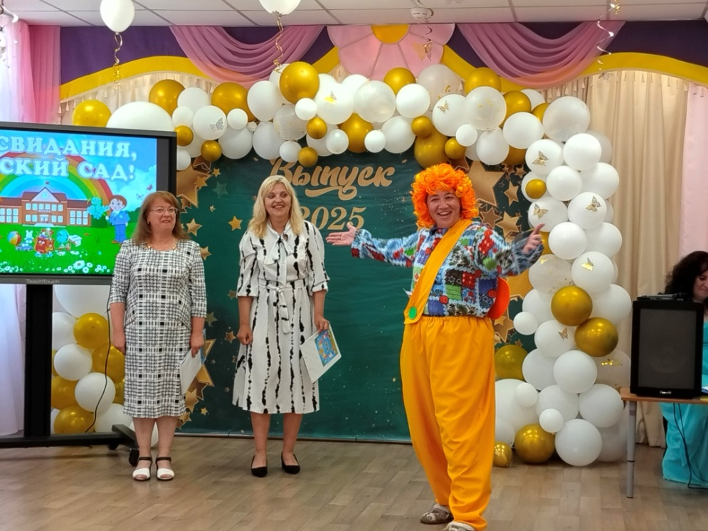
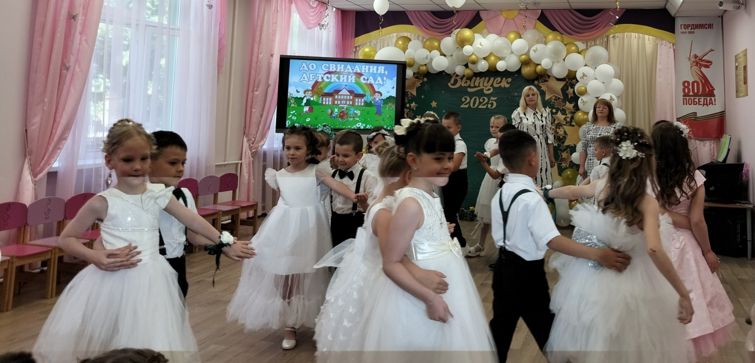
Выпускной бал 06.06.2025

Slide 14
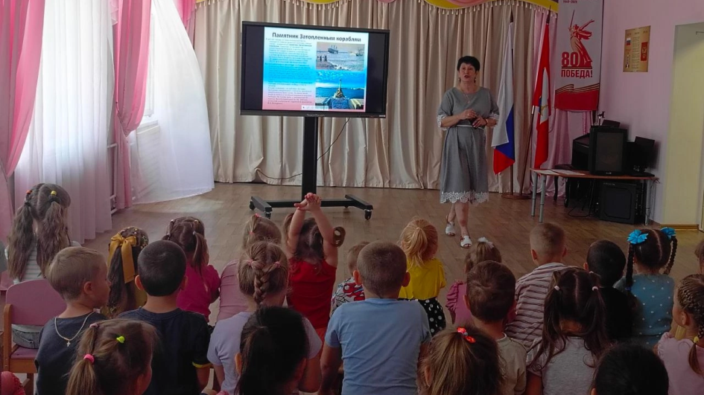
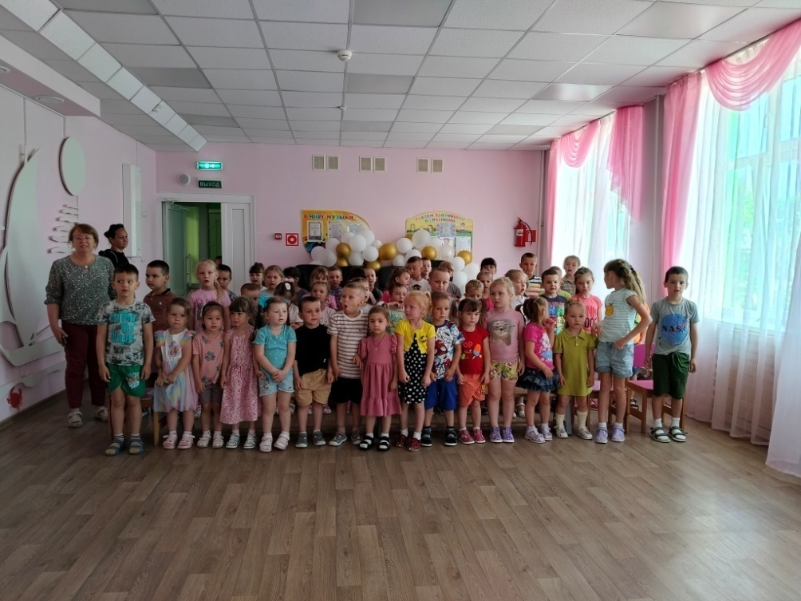
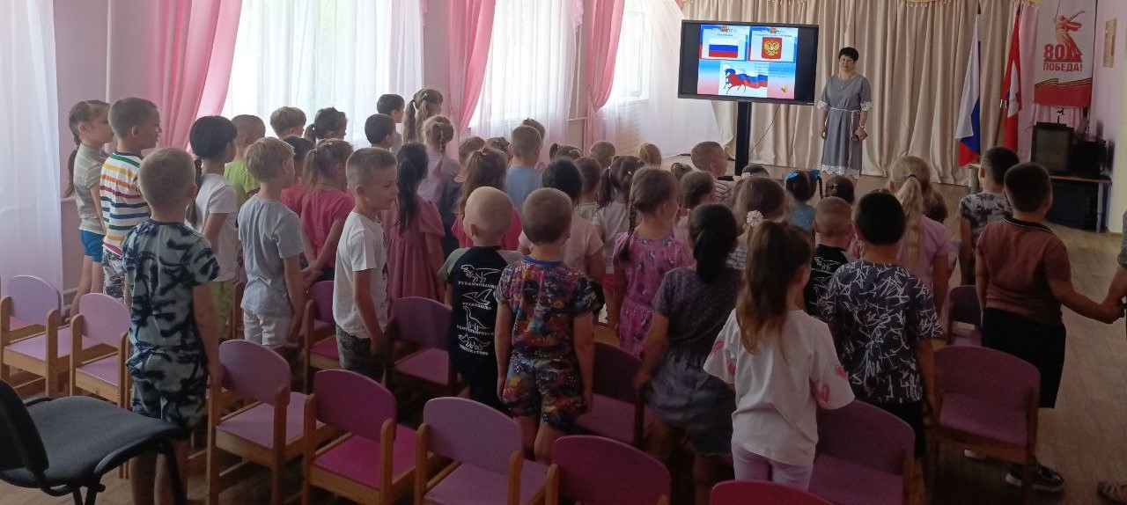
День России
День Севастополя
11.06.2025

Slide 15
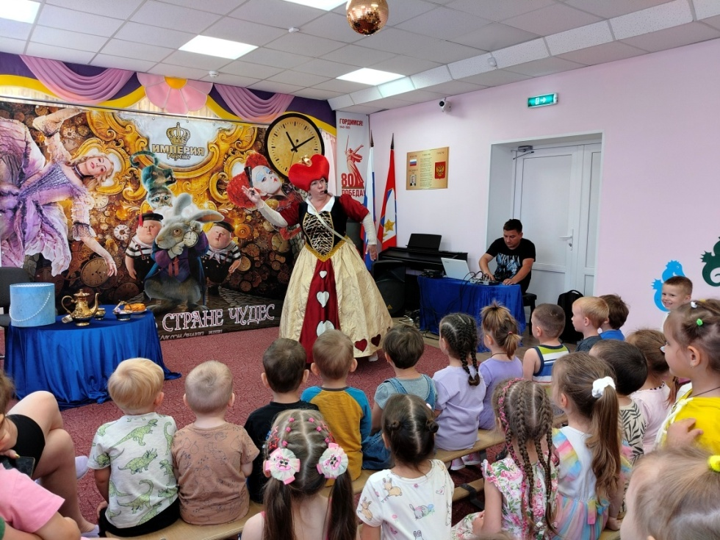
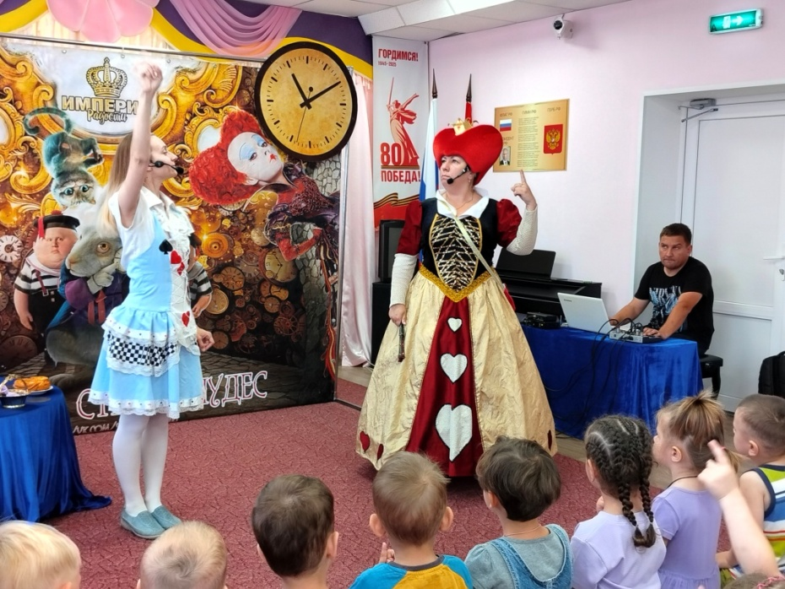
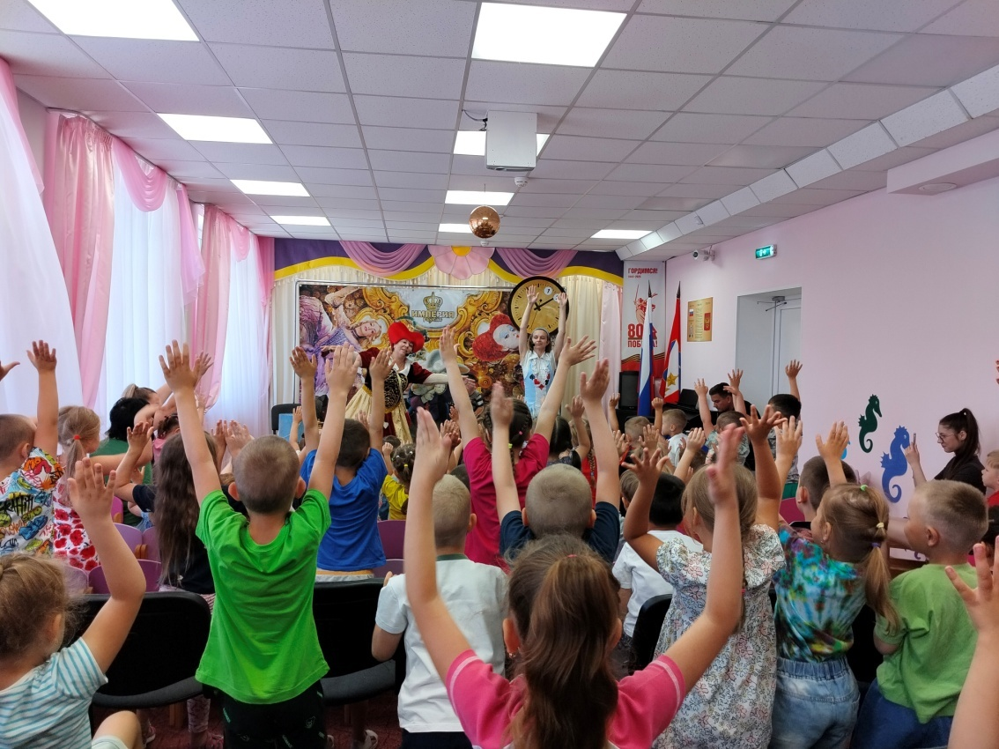
Спектакль
«Алиса в стране времени»
18.06.2025

Slide 16
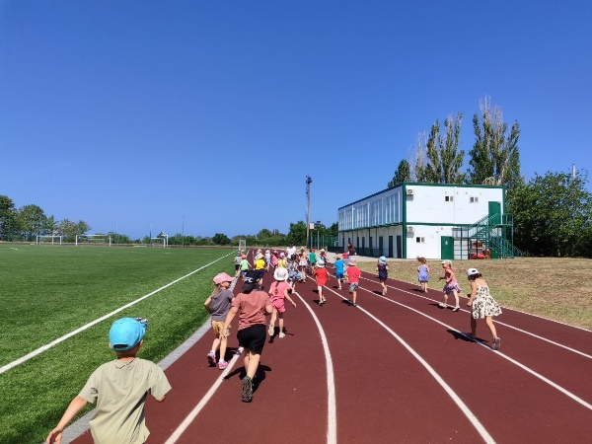
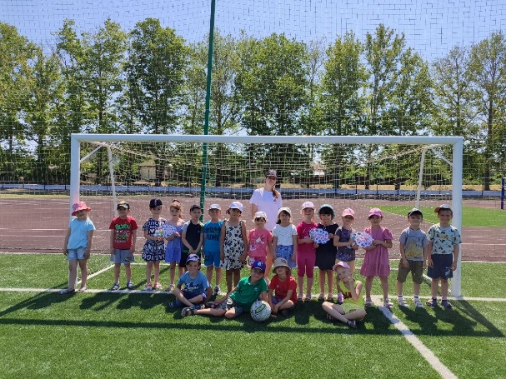
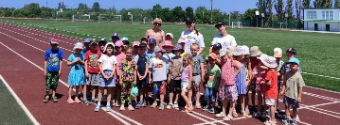
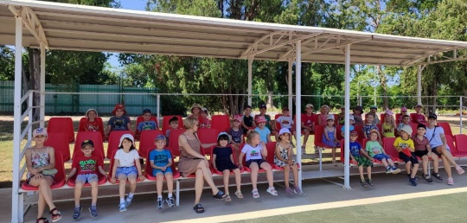
Спортивный праздник «Футбольный мяч» 18.06.2025

Slide 17
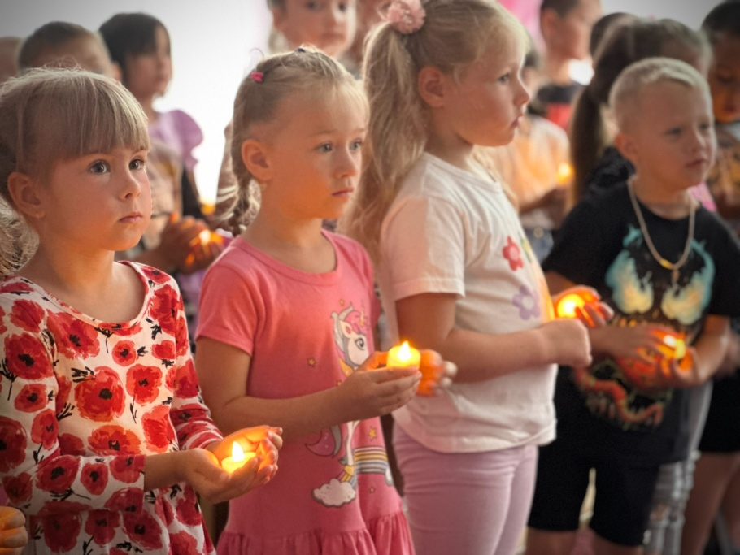
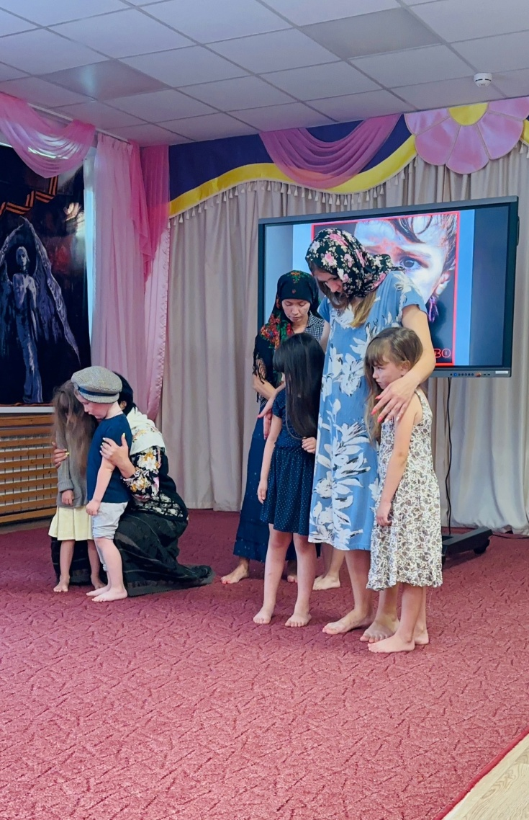
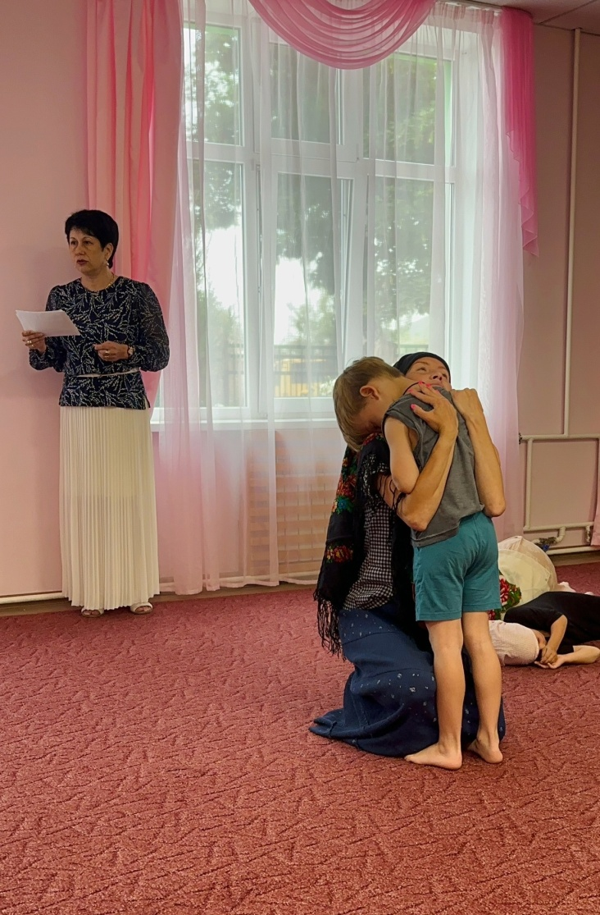
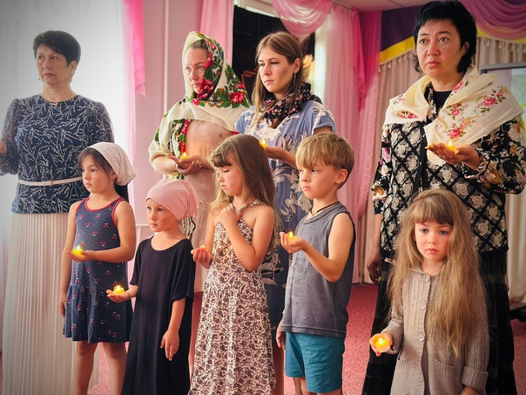
«Свеча памяти и скорби» 20.06.2025

Slide 18
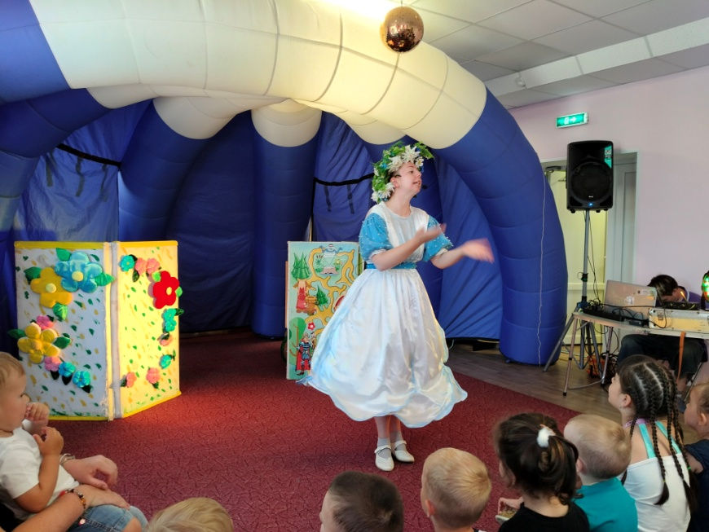
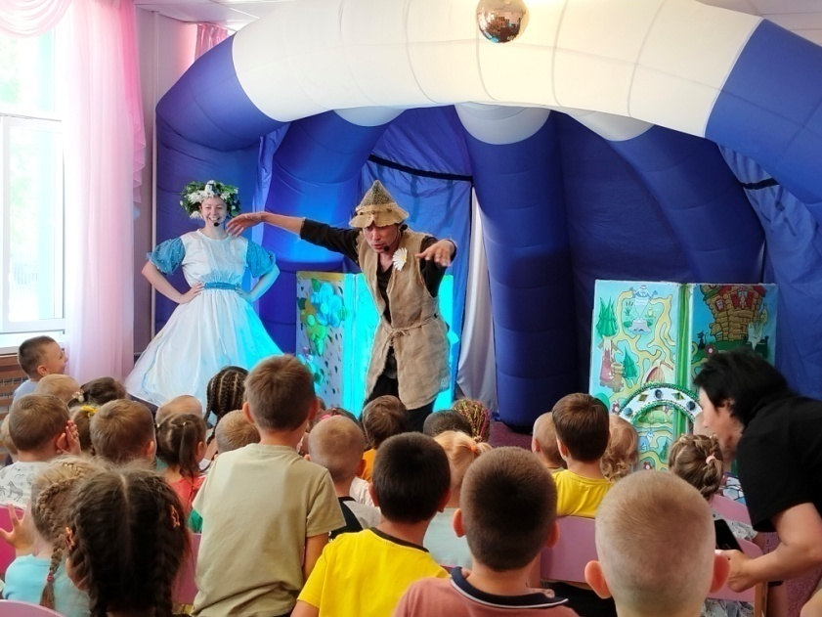
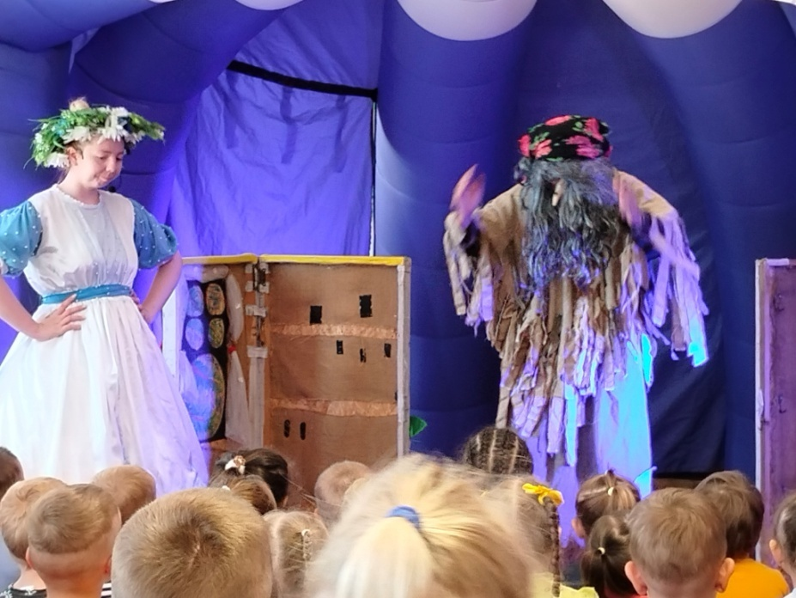
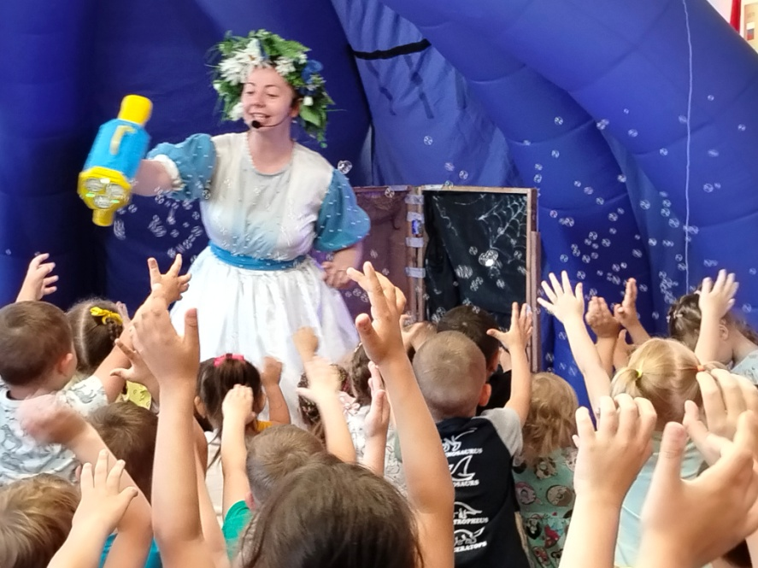
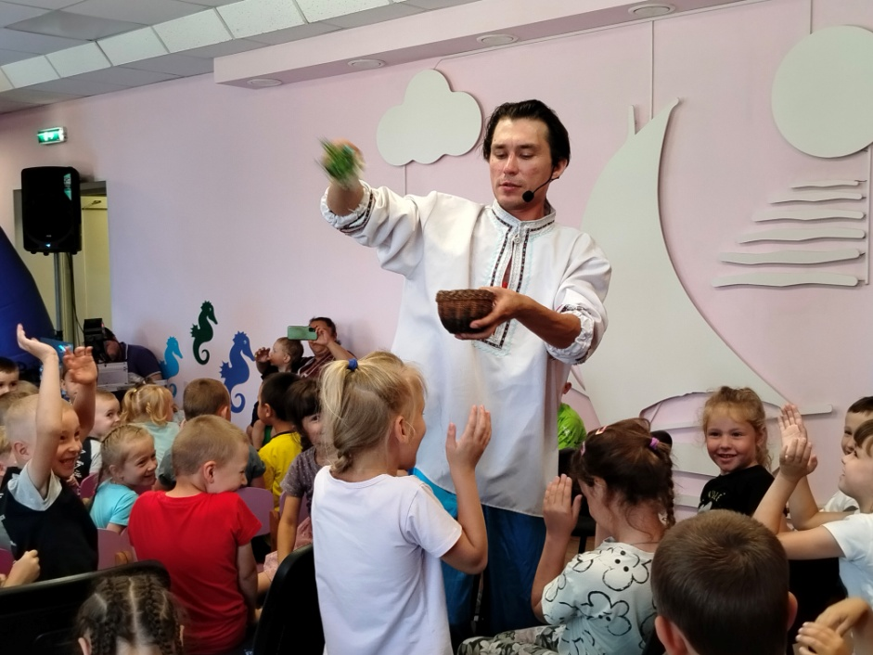
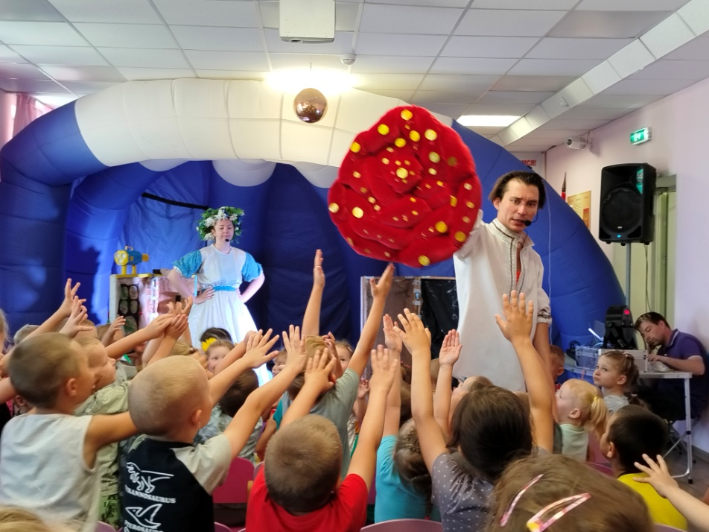
Спектакль «Ивана Купала» 02.07.2025

Slide 19
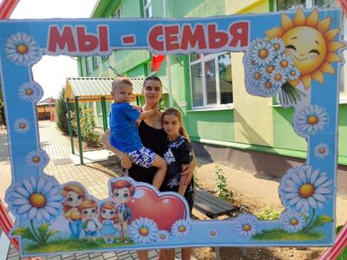
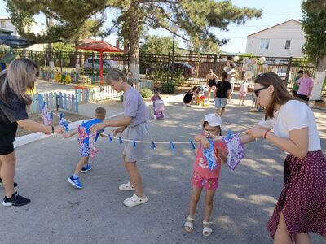
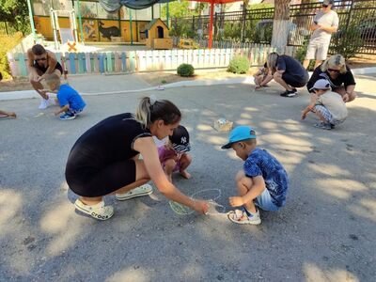
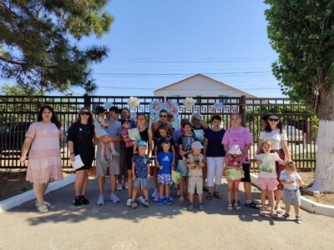
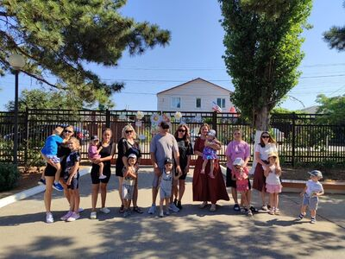
Детский сад с семьей – совместный выходной
05.07.2025

Slide 20
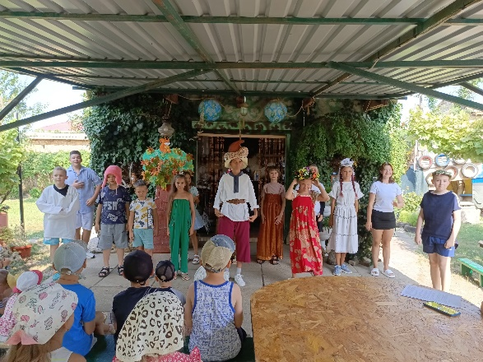
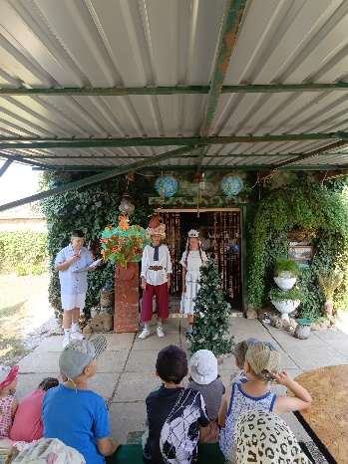



Спектакль «Волшебное кольцо»11.07.2025
«Дюймовочка» 17.07.2025
«Мешок яблок» 23.07.2025

Slide 21




Спектакль «Морское путешествие»
25.07.2025

Slide 22





День Нептуна 31.07.2025

Slide 23



Спектакль «Три поросенка» 07.08.2025

Slide 24






День флага России
22.08.2025

Slide 25






Развлечение «До свидания, лето!» 28.08.2025

Slide 26
Выводы
Проведенная в летний период работа способствовала
-укреплению здоровья детей, их физическому, интеллектуальному и эстетическому развитию.
-обогащению знаний детей, повышение их интереса к окружающему миру, творчеству,
познанию.
-развитию интереса к природе, желания беречь её и заботится о ней.
-формированию у детей привычки к здоровому образу жизни и развитию навыков
безопасного поведения.
Летняя оздоровительная кампания в ДОУ прошла успешно.
Запланированные мероприятия были реализованы в полном объеме.

Slide 27

Цель педколлектива на 2025-2026 учебный год
продолжить работу по созданию единого образовательного пространства, направленного на повышение качества дошкольного образования, для формирования общей культуры личности детей, развития их социальных, нравственных, эстетических, интеллектуальных, физических качеств, инициативности и самостоятельности в соответствии с требованиями современной образовательной политики, социальными запросами, потребностями личности ребенка и с учетом социального заказа родителей

Slide 28

Задачи педколлектива на 2025–2026 учебный год
1. Содействовать становлению и развитию предпосылок функциональной грамотности дошкольников, поиску новых идей и технологий, позволяющих оптимизировать образовательную деятельность с современным ребёнком.
2. Совершенствовать профессиональную компетентность педагогов, направленную на формирование экологической культуры дошкольников посредством развития первичных экологических представлений.
.

Slide 29

ПЕДАГОГИЧЕСКИЕ СОВЕТЫ
Август 2025 г. Тема: «Организация и планирование деятельности ДОУ на 2025-2026 уч. год»
Ноябрь 2025 г.
Тема: "Формирование функциональной грамотности дошкольников"
Февраль: 2026 г.
Тема: «Поиск эффективных методов осуществления экологического воспитания дошкольников»
Май 2026 г.
Тема: «Результаты работы за 2025-2026 учебный год и перспективы на следующий учебный год»

Slide 30
Семинары
№ | Тема | дата | ответственные
1 | Формирование предпосылок функциональной грамотности у детей дошкольного возраста | октябрь | ст. воспитатель
2 | Экологические игры для дошкольников | ноябрь | педагог-психолог
3 | Эколого-экспериментальные проекты как средство экологического воспитания. | январь | ст. воспитатель
4 | Подготовка к летнему оздоровительному сезону. Организация работы с детьми в летний период | май | ст. воспитатель

Slide 31
ОТКРЫТЫЕ ПРОСМОТРЫ
Содержание | Сроки | Ответственные
Неделя профмастерства: открытые просмотры мероприяий по формированию предпосылок функциональной грамотности | октябрь | Все педагоги
Взаимопросмотры занятий (экологических постановок) по экологии во всех группах. | февраль | Все педагоги
Открытый просмотр итоговых занятий | май | Все педагоги
Выпускной бал | май | Муз.рук
Флешмоб «Вместе мы - большая сила, вместе мы – страна Россия!» | июнь | Муз.рук., воспитатели

Slide 32
Смотры, конкурсы, выставки, акции
1 | Смотр групп «Готовность к новому учебному году» | 23 августа
2 | Конкурс плакатов/рисунков «За безопасность всей семьей» | 20 сентября
3 | Выставка рисунков «Мой любимый воспитатель» | 25 сентября
4 | Конкурс поделок «Подарок своими руками» ко Дню дошкольного работника | 27 сентября
5 | Конкурс детского рисунка «Мой друг» ( к всемирному дню защиты животных) | 3 октября
6 | Конкурс поделок из природного материала «Осенние фантазии» | 25 октября
7 | Конкурс на лучшее оформление группы «Золотая осень» | 4 октября
8 | Выставка «Портрет моей мамы», посвященная Дню матери | 21 ноября
9 | Конкурс «Оформление группы к новогоднему празднику» | 18 декабря
10 | Конкурс-выставка поделок «Новогодняя игрушка нашей семьи» | 23 декабря
11 | Акция «Покормите птиц зимой!» | 24 января
12 | Малые интеллектуальные Олимпиады | февраль
13 | Акция «Книгу детям подарите!» Международный день дарения книг | 14 февраля
14 | Выставка рисунков «Защитники Родины» | 21 февраля
15 | Конкурс чтецов "8 Марта - женский день!" | 6 марта
16 | Конкурс рисунков «Самые любимые» | 7 марта
17 | Конкурс рисунков «Русская ВЕСНА» | 17 марта
18 | Смотр строя и песни «Весна ПОБЕДЫ» | 4 апреля
19 | Конкурс поделок «Космические фантазии» | 10 апреля
20 | Конкурс поделок «Пасхальный перезвон» | 18 апреля
21 | Выставка поделок из бросового материала «Мусор смело пустим в дело» | 22 апреля
22 | Акция «Окна Победы» | 5 мая
23 | Конкурс чтецов «Весна Победы» | 7 мая
24 | Акция «Бессмертный полк» | 8 мая
25 | Городской конкурс на лучший танцевальный флешмоб «ВМЕСТЕ МЫ – БОЛЬШАЯ СИЛА, ВМЕСТЕ МЫ – СТРАНА РОССИЯ». | май
26 | Городская спартакиада «ИГРЫ ЧЕМПИОНОВ» | июнь

Slide 33

Плановая аттестация педагогов
Соответствие занимаемой должности:
Стебкова Е.Н.– воспитатель 29.07.2026 г.
В 2024-2025 уч.году аттестованы на
1 квалификационную категорию старший воспитатель Сокур Е.Р. и муз.руководитель Говор Н.Н.

Slide 34
Проект решения педсовета
1.Считать все решения, принятые на педагогическом совете № 6 за 2024/25 учебный год, выполненными в полном объеме.
2.Признать работу педагогического коллектива ДОУ за 2024/25 учебный год удовлетворительной.
3.Принять к исполнению задачи годового плана на 2025/26 учебный год.
4.Утвердить:
график аттестации педагогических работников
расписание занятий в возрастных группах
план работы Консультативного пункта
состав аттестационной комиссии:
состав творческой группы:
Сокур Е.Р. – старший воспитатель, председатель АК Ворожцова Н.И. – воспитатель, секретарь АК Говор Н.Н.- муз.руководитель, председатель ПК Стребкова Е.Н.- воспитатель Филипенко А.В.- воспитатель
Кожевникова М.О., Филипенко А.В., Журкина С.В.,
Машковская Е.С. Говор Н.Н..
Политиенко Н.А.

Slide 35

Спасибо за внимание!
Дорогие педагоги,
поздравляю вас с началом учебного года!
Желаю, чтобы этот год был ярким, насыщенным, плодотворным и успешным, чтобы в картине каждого дня было много прекрасных мгновений, незабываемых историй и ярких красок счастья!

